Slide 1
Jednobunkové organizmy
Mgr. Veronika Bačovčinová
ZŠ Jána Švermu, Humenné

Slide 2
Zopakujme si
Organizmy vieme rozdeliť do dvoch skupín:
Nebunkové – vírusy
Bunkové - baktérie, huby, rastliny, živočíchy
Podľa počtu buniek rozdeľujeme ,,bunkové“ organizmy na:
Jednobunkové
Mnohobunkové

Slide 3
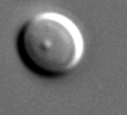
Jednobunkové organizmy
Majú telo zložené len z 1 bunky, ktorá vykonáva všetky dôležité funkcie.
Ktoré funkcie to sú?
rozmnožovanie
pohyb
dýchanie
príjem látok
vylučovanie odpadových látok

Slide 4
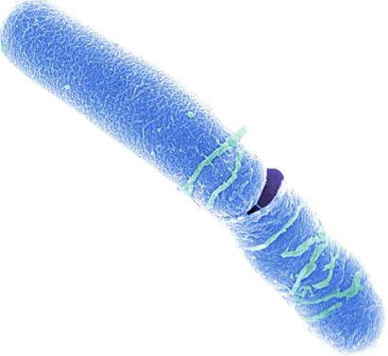
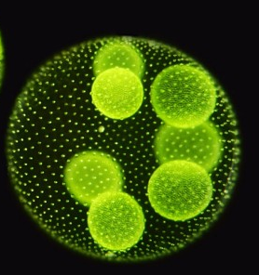
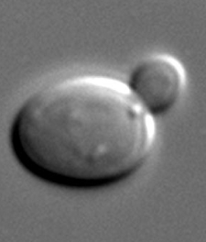
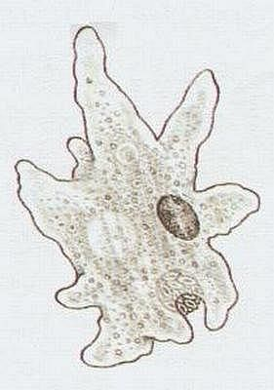
K jednobunkovým organizmom patria:
baktérie
rastliny
huby
živočíchy

Slide 5
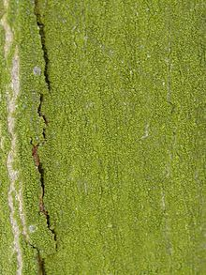
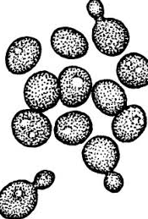
Stretli sme sa s jednobunkovými organizmami v 5. ročníku?
V akom prostredí žijú tieto organizmy?

Slide 6
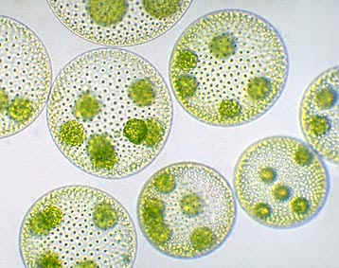
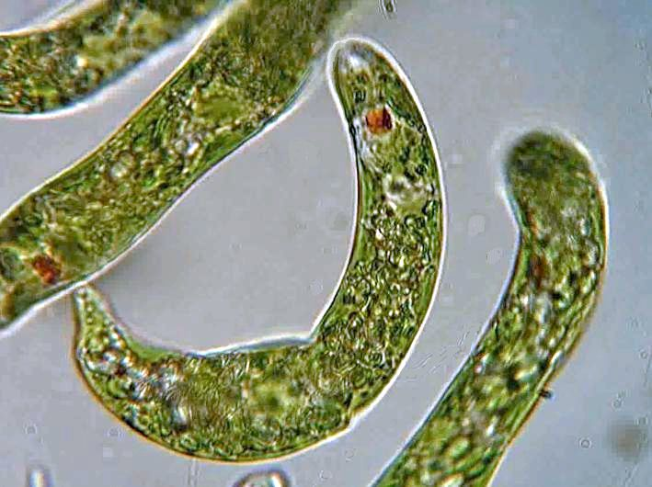
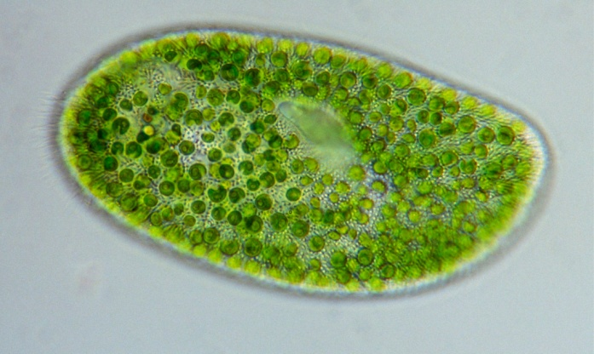
Jednobunkové rastliny
K jednobunkovým rastlinám zaraďujeme riasy.
Žijú vo vlhkom alebo vodnom prostredí.
Ich bunka obsahuje chloroplasty vďaka čomu v nich prebieha fotosyntéza.
Zástupcovia jednobunkových rastlín:
chlorella
červenoočko
drobnozrnko

Slide 7
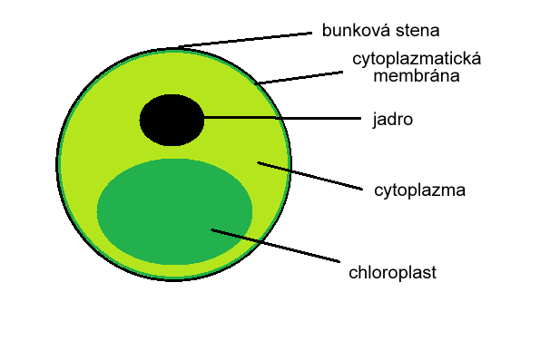
Drobnozrnko
Žije samostatne alebo v kolóniách.
Má guľovitý tvar bunky.
Nájdeme ho vo vlhkom prostredí (kôra stromov, múry, ploty, kaluže)
Stavba tela:

Slide 8
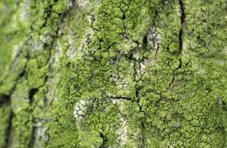
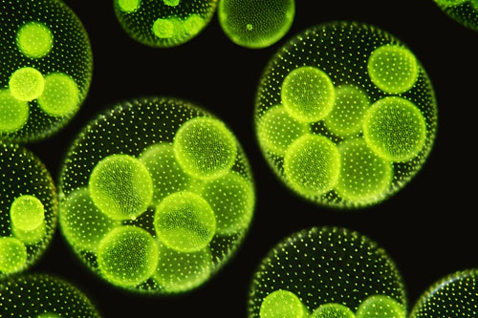
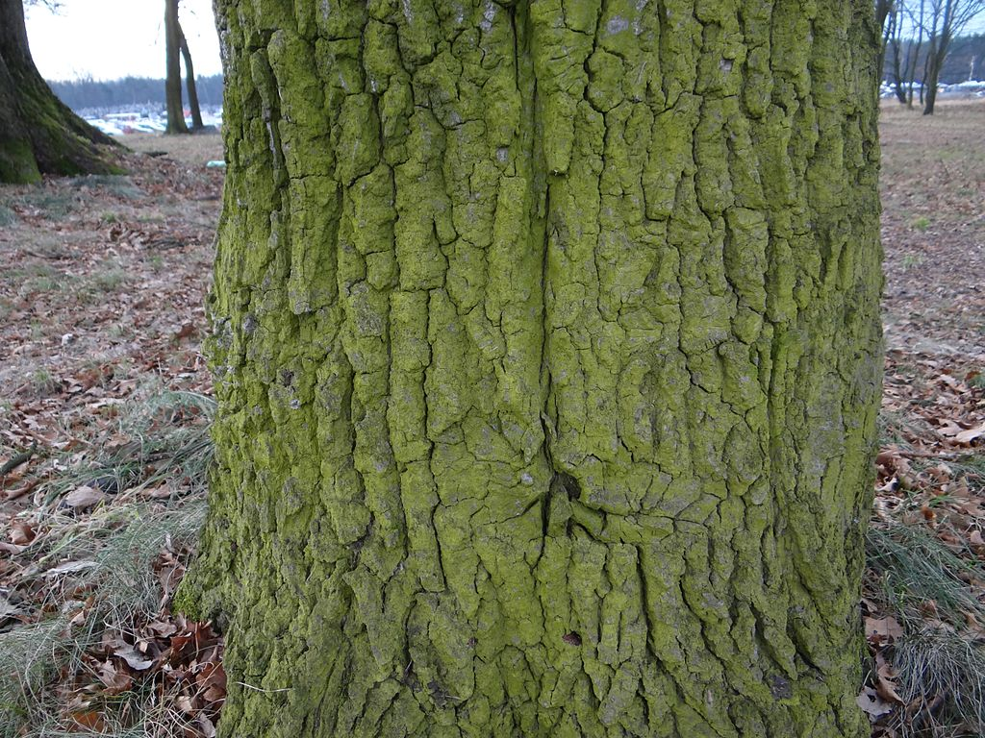

Slide 9
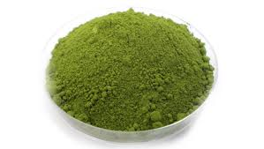
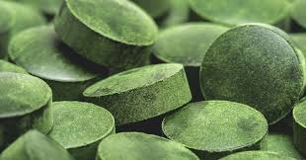
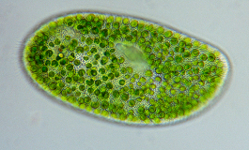
Chlorella
Sladkovodná jednobunková riasa, ktorá obsahuje minerálne látky a bielkoviny. Posilňuje tráviacu sústavu a využíva sa najmä ako výživový doplnok.

Slide 10
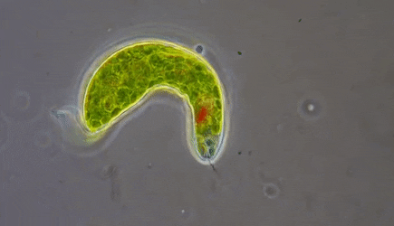
Červenoočko
Žije v sladkých stojatých vodách.
Pohybuje sa pomocou bičíka.
Má červenú škvrnu citlivú na svetlo.
V čistej vode žije ako rastlina a prebieha v ňom fotosyntéza. V znečistenej vode s dostatkom živín žije ako živočích.

Slide 11
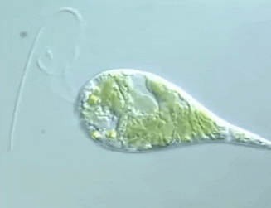

Slide 12
Napíš si Jednobunkové organizmy
K jednobunkovým organizmom patria rastliny, živočíchy, huby, baktérie. Ich telo tvorí jedna bunka vykonávajúca všetky životne dôležité funkcie.
Rastliny – riasy
výživu získavajú fotosyntézou
žijú vo vodnom a vlhkom prostredí
Zástupcovia:
drobnozrnko žije na vlhkej kôre
chlorela a červenoočko žijú v sladkovodných stojatých vodách

Slide 13
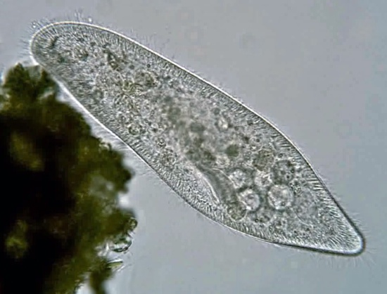
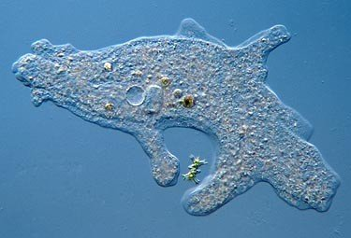
Jednobunkové živočíchy
Nazývame ich aj prvoky.
Vyskytujú sa vo vodnom prostredí a v pôde.
Živia sa požieraním iných malých organizmov, najmä baktérií.
Zástupcovia jednobunkových živočíchov:
črievička veľká
meňavka veľká

Slide 14
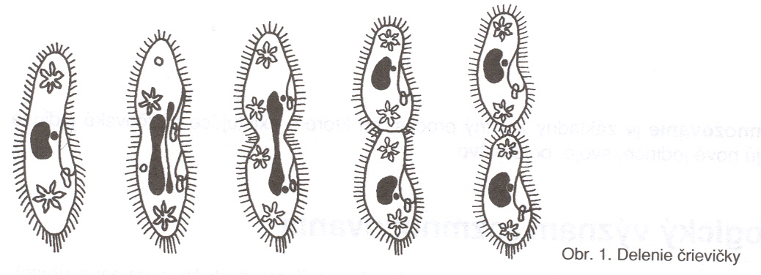
Črievička veľká
Žije v mlákach, močiaroch, stojatých vodách pod hladinou kde má dostatok kyslíka.
Pohybuje sa brvami.
Rozmnožuje sa pohlavne (spájaním) i nepohlavne (delením).
Je potravou pre väčšie živočíchy.

Slide 15
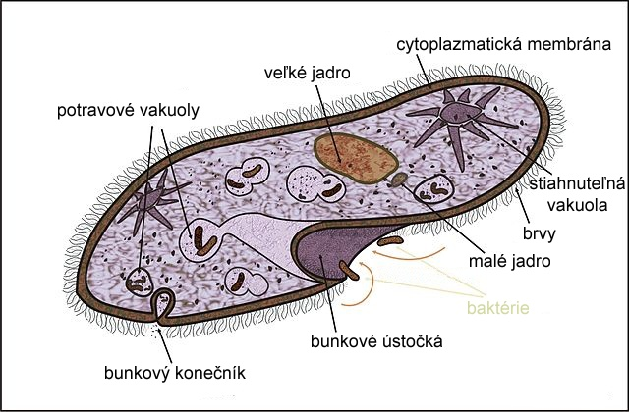
Stavba tela:

Slide 16
Meňavka veľká
Žije najmä v čistých prekysličených vodách.
Živí sa hlavne baktériami.
Dokáže meniť svoj tvar vysúvaním panôžok. Tie slúžia na pohyb aj príjem potravy.

Slide 17
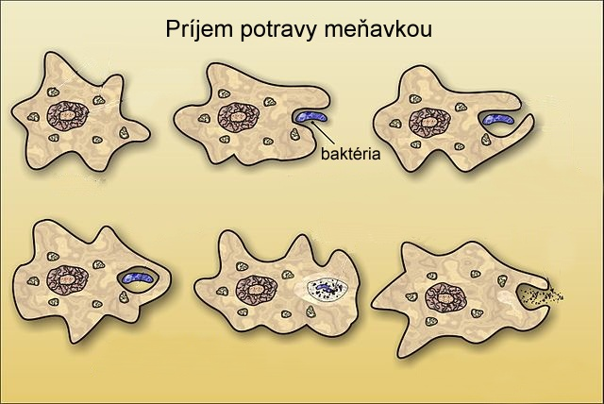

Slide 18
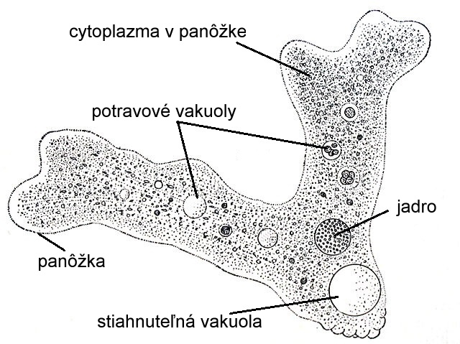
Stavba tela:

Slide 19
Živočíchy - Prvoky
Zástupcovia:
črievička veľká: pohyb brvami, potravu prijíma bunkovými ústočkami, v potravovej vakuole sa trávi , škodlivé látky sa z tela vylučujú stiahnuteľnými vakuolami, 2 jadrá: veľké – riadenie bunky, malé – rozmnožovanie,
meňavka veľká – premenlivý tvar, pohyb panôžkami.

Slide 20
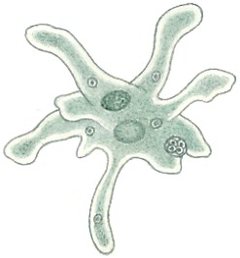
Pamätáš si ma?
1.
4.
3.
2.
5.

Slide 21
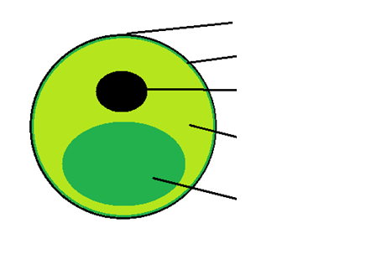
Porovnaj stavbu tela drobnozrnka a črievičky

Slide 22
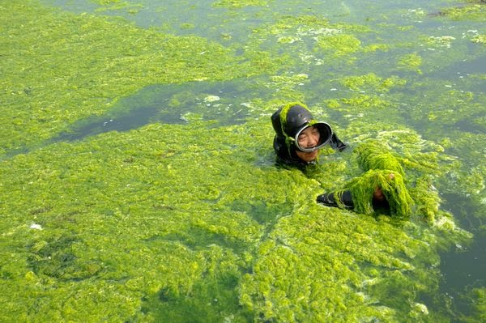
Ďakujem za pozornosť

